Slide 1
 | Programa de Pós-Graduação em Ensino de Ciências e Matemática Mestrado Profissional em Ensino de Ciências e Matemática DEFESA Mestranda: Claudiane Fossatti Ferri Orientadora: Profa. Dra. Isolda Gianni de Lima
EDUCAÇÃO ESTATÍSTICA NO ENSINO BÁSICO: INTERPRETANDO DADOS REAIS

Slide 2
INTRODUÇÃO
O Ensino da Matemática
Aplicações matemáticas no mundo físico e social são de grande importância na evolução do mundo contemporâneo. (Skovsmose, 2001)
Matemática escolar geralmente de caráter abstrato, dificultando a aprendizagem. (Freire, 1996)
O Ensino da Estatística
Fórmulas prontas.
Difícil.
Desinteressante.
Estudante passivo... (Lopes, 2008)
Conteúdo e realidade.
Letramento, pensamento e raciocínio estatístico.
Estudante ativo... (Campos, 2007)

Slide 3
PROBLEMA E OBJETIVO GERAL DE PESQUISA
Quais as possíveis contribuições que uma sequência didática, voltada à aprendizagem de conceitos da Estatística, pode oferecer, pressupondo-a estruturada a partir de eventos vinculados à realidade do estudante?
Construir e avaliar as contribuições de uma sequência didática, composta de atividades vinculadas à realidade do estudante, na aprendizagem de conceitos de Estatística.

Slide 4
OBJETIVOS ESPECÍFICOS
Identificar dificuldades apresentadas pelos estudantes em relação a conteúdos de Estatística.
Propor uma sequência didática para abordagem de conteúdos de Estatística propostos pela Base Nacional Comum Curricular, envolvendo atividades de pesquisa, construção e interpretação de dados.
Promover discussões que estimulem o pensamento crítico dos estudantes.
Analisar se as atividades propostas contribuem para o desenvolvimento das competências em Estatística, como letramento, raciocínio e pensamento estatístico.

Slide 5
OBJETIVOS ESPECÍFICOS
Avaliar habilidades relacionadas à pesquisa, criação, leitura e interpretação de gráficos e tabelas.
Apresentar para a comunidade escolar, em uma mostra de trabalhos realizada pela escola, as produções dos estudantes durante os estudos em Estatística.
Criar um site, como produto educacional, com uma sequência didática para o ensino de conteúdos básicos de Estatística, considerando o processo e resultados da experiência desenvolvida e vivenciada nesta pesquisa.

Slide 6
REFERENCIAL TEÓRICO
Lev Vygotsky
Paulo Freire
Antoni Zabala
Ensino de Estatística

Slide 7
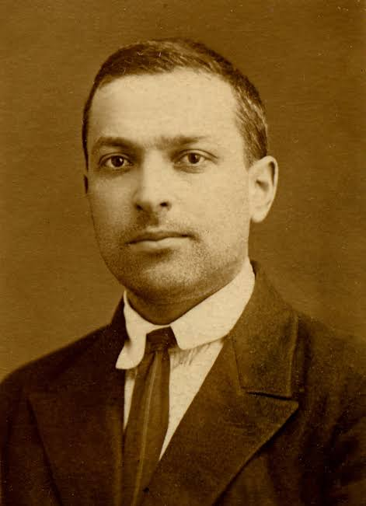
REFERENCIAL TEÓRICO
VYGOTSKY
Construção social resultado de interação dialética entre sujeito e meio sociocultural.
Integração de fatores biológicos e sociais.
Toda atividade humana é Mediada.
Linguagem tem um papel central.
“[...] a educação se faz através da própria experiência do aluno, a qual é inteiramente determinada pelo meio, e nesse processo o papel do mestre consiste em organizar e regular o meio” (VYGOTSKY, 1991, p. 67)

Slide 8
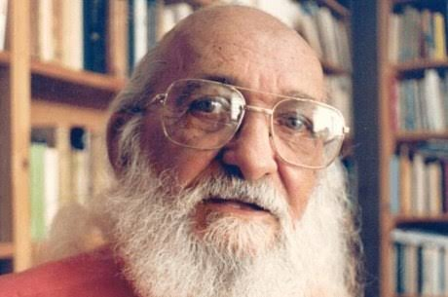
REFERENCIAL TEÓRICO
FREIRE
Conexão ensino e aprendizagem.
Ensino dialógico.
Curiosidade e criticidade do estudante.
Associação teórico/prático.
“Nas condições de verdadeira aprendizagem os educandos vão se transformando em reais sujeitos da construção e da reconstrução do saber ensinado, ao lado do educador, igualmente sujeito do processo”.(FREIRE, 1996, p. 26)

Slide 9
PROCEDIMENTOS METODOLÓGICOS
CARACTERIZAÇÃO DA PESQUISA
Natureza: aplicada
Abordagem do problema: qualitativa
Objetivos: explicativa
Procedimento: participante

Slide 10
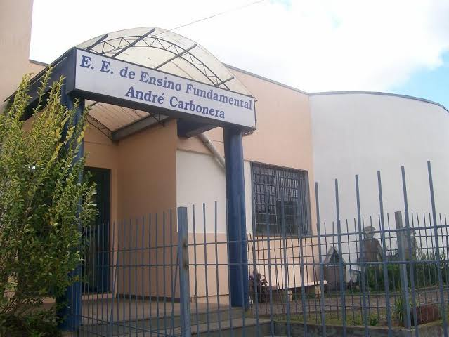
CONTEXTO DA PESQUISA
Município de Nova Prata.
Escola Estadual de Ensino Fundamental André Carbonera.
9º ano do Ensino Fundamental - Matemática.
13 estudantes.
Fonte: Secretaria da Educação RS, 2018.

Slide 11
DESENVOLVIMENTO DA PESQUISA: 24/10/2019 - 26/11/2019
(Em função da greve, a aplicação foi até 20/12/2019)
Etapa 0
Avaliação diagnóstica sobre conceitos básicos de Estatística.
Etapa 1
Propiciar aos estudantes a construção do conceito de Estatística para que possam utilizá-lo para fazer pesquisas de interesse.
Analisar dados e interpretar informações que cotidianamente circulam nos meios de comunicação tradicionais ou nas mídias sociais.
Etapa 2
Realizar uma pesquisa estatística dentro da sala de aula, de reconhecimento e aplicação dos conceitos estudados na primeira etapa.
Explorar estes conceitos estatísticos de organização e análise dos dados e apresentar dos resultados da pesquisa.
Identificar as condições, os saberes e as dificuldades dos estudantes participantes da pesquisa.

Slide 12
DESENVOLVIMENTO DA PESQUISA: 24/10/2019 - 26/11/2019
(Em função da greve, a aplicação foi até 20/12/2019)
Etapa 3
Proporcionar aos estudantes a experiência de realizarem suas próprias pesquisas, agora, fora de sala de aula, envolvendo maior população e amostra de entrevistados.
Ampliar a compreensão para interpretar e utilizar adequadamente os conceitos de Estatística.
Etapa 4
Construir tabelas e gráficos utilizando planilhas eletrônicas, como a Calc do Libre Office, como apoio às atividades educativas.
Etapa 5
Destacar e discutir os principais eventos relacionados com a história da Estatística, confrontando-os com a atualidade, e de registrar as produções dos estudantes, em vídeo, tendo por base os conceitos estudados.
Fazer uma gincana, que serve também como avaliação das aprendizagens, envolvendo questões do ENEM.
Apresentar as pesquisas na Mostra de Trabalhos da escola.
Estabelecer discussões importantes, contribuindo para aprofundar reflexões sobre os resultados obtidos em suas pesquisas.

Slide 13
ORIGEM DOS DADOS
Questionários
Conhecimentos prévios;
Redações, depoimentos e mapas conceituais
Redações compartilhada pelos grupos;
Mapas conceituais de conceitos da Estatística.
Avaliações e autoavaliações
Registro das observações feitas pela professora no decorrer dos trabalhos.
Conceitos de Estatística.
Observações
Avaliações por pares e autoavaliações por grupos em atividades de grupos;
Autoavaliações das aprendizagens e condutas e avaliação da metodologia;
Avaliação da prática pedagógica.
Produções dos estudantes;

Slide 14
DESENVOLVIMENTO DA SEQUÊNCIA DIDÁTICA
Análise da Sequência conforme ZABALA (1998).
Dimensão Conceitual – o que se deve saber?
Dimensão Procedimental – o que se deve saber fazer?
Dimensão Atitudinal – como se deve ser?

Slide 15
RESULTADOS E DISCUSSÃO
Etapa 0
Questionário sobre conhecimentos prévios.
Ajustes e finalização da elaboração da sequência didática.
Registros (ficha de acompanhamento) das atividades.
Redações e mapas conceituais.
Etapa 1
Etapa 2
Registros (ficha de acompanhamento) das atividades.
Pesquisa, cartazes e apresentações.
Depoimentos escritos individualmente.
Registros (ficha de acompanhamento) das atividades.
Pesquisa estatística, cartazes e apresentação.
Avaliação por pares.
Estande e apresentação na Mostra de Trabalhos.
Etapa 3
Etapa 4
Registros (ficha de acompanhamento) das atividades.
Produções dos estudantes.
Registros (ficha de acompanhamento) das atividades.
Participação na gincana.
Relatos das vivências dos estudantes.
Etapa 5

Slide 16
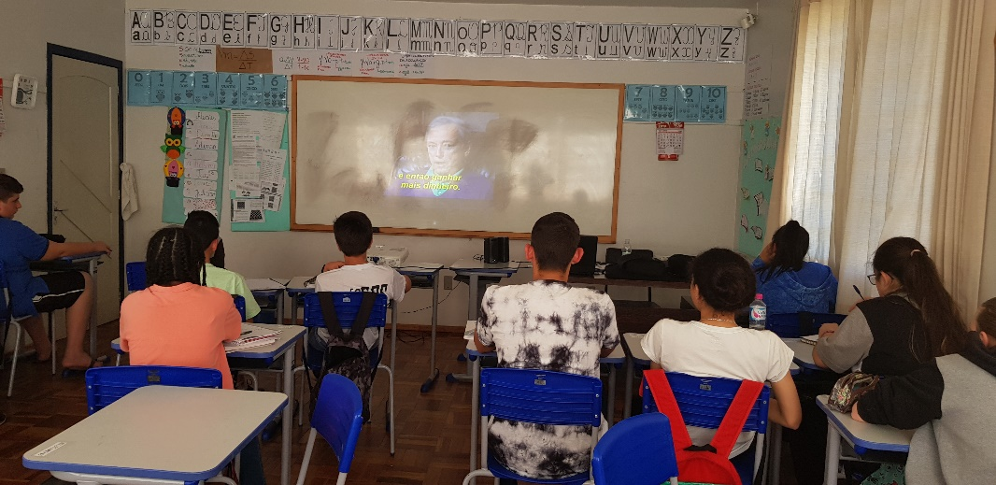
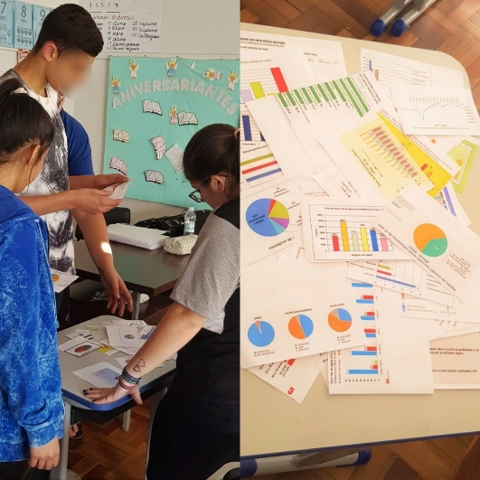
ETAPA 1: CONSTRUÇÃO DE CONCEITOS BÁSICOS DE ESTATÍSTICA
1º Momento:
Filme “O que é Estatística”.
Resposta, em grupos, a duas questões sobre o filme.
Discussão das questões no grande grupo.
2º Momento:
Análise de tabelas e gráficos disponibilizados em mesa central, com orientação da professora que propõe questões sobre os conteúdos.

Slide 17
ETAPA 1: CONSTRUÇÃO DE CONCEITOS BÁSICOS DE ESTATÍSTICA
3º Momento:
Grupos elaboram redação, compartilhando ideias e conclusões, que são trocada entre os grupos.
Resumo dos conceitos básicos da Estatística elaborado pelo professor.
Mapa conceitual do grupo com conceitos trabalhados.
Redação Grupo I
Redação Grupo II
Redação Grupo III

Slide 18
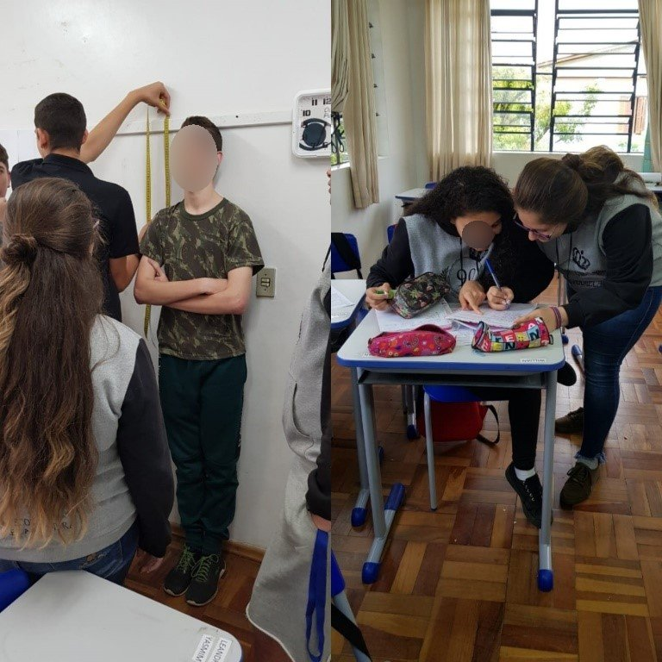
ETAPA 2: PESQUISAS ESTATÍSTICAS EM SALA DE AULA
1º Momento:
Definição dos temas das pesquisas.
Questões de pesquisa, coleta de dados entre os estudantes.
Tabelas de registro e organização dos dados.
Questão de pesquisa:
Qual é a sua altura?
Que matéria você mais gosta?
Qual merenda da escola você mais gosta?

Slide 19
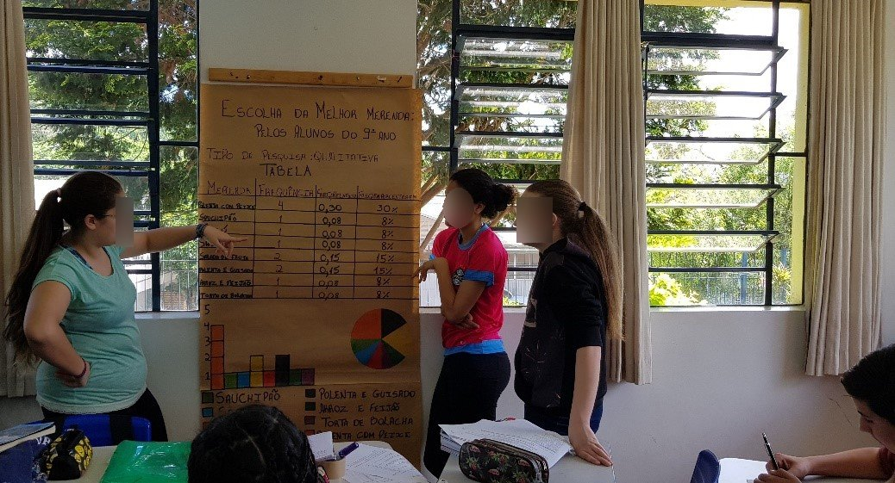
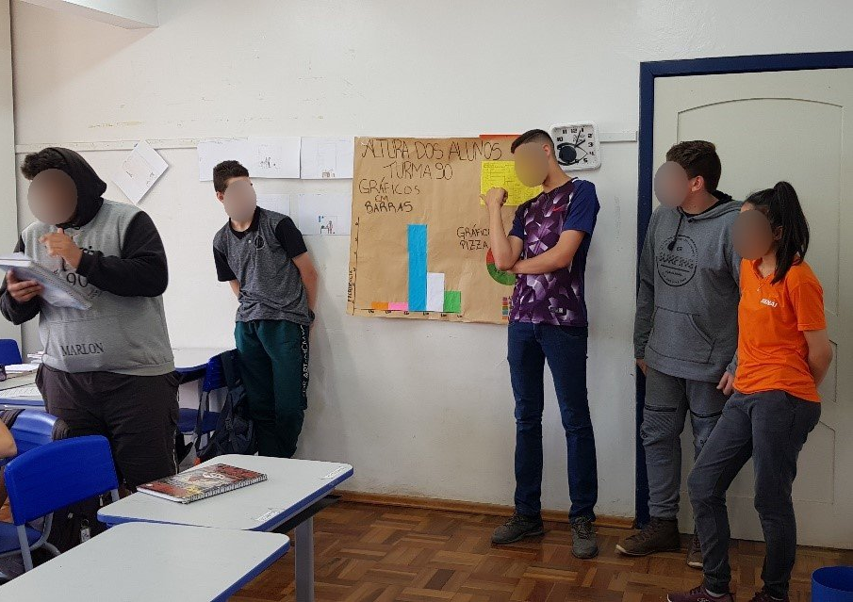
ETAPA 2: PESQUISAS ESTATÍSTICAS EM SALA DE AULA
2º Momento:
Cálculos das medidas de tendência central e gráficos de representação dos dados.
Elaboração de cartazes e apresentação da pesquisa na classe.
Depoimentos sobre as apresentações e aprendizados.

Slide 20
ETAPA 3: PESQUISAS ESTATÍSTICAS FORA DA SALA DE AULA
1º Momento:
Escolha do tema a ser pesquisado.
Questão de pesquisa, estudo e descrição sobre o tema e objetivo geral.
2º Momento:
Construção do instrumento de pesquisa.
Depressão na Adolescência
Educação Financeira
Escolha Profissional
Temas de Pesquisa

Slide 21
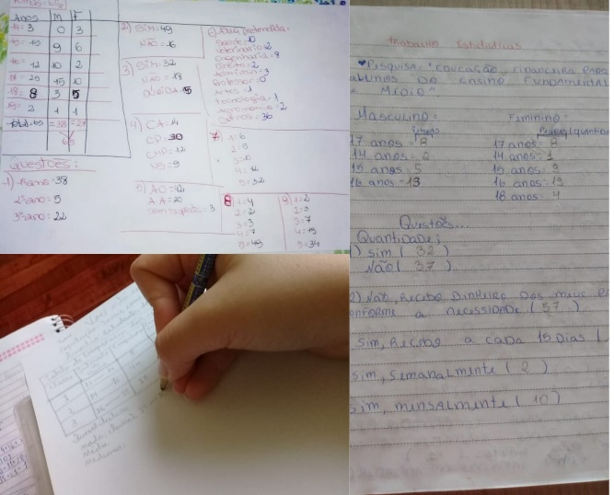
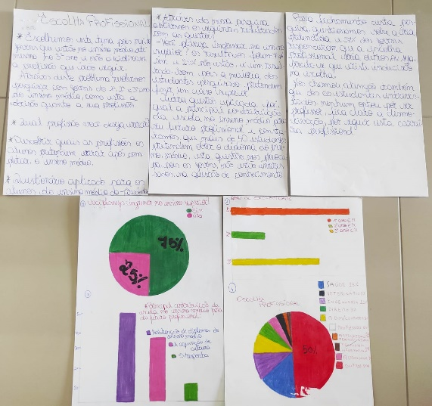
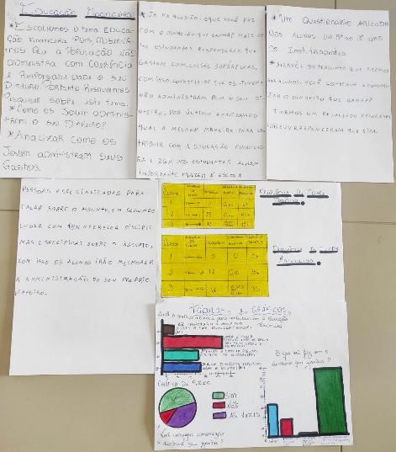
ETAPA 3: PESQUISAS ESTATÍSTICAS FORA DA SALA DE AULA
3º Momento:
Coleta de dados fora da sala de aula.
Categorização e organização dos dados em tabelas.
Representação gráfica.

Slide 22
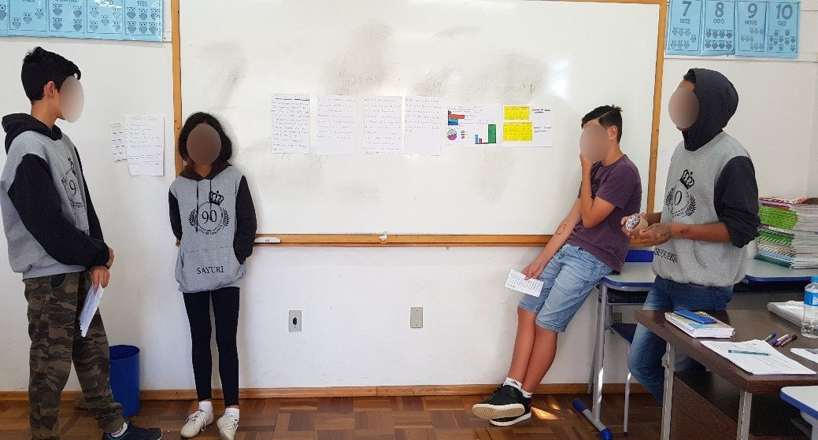
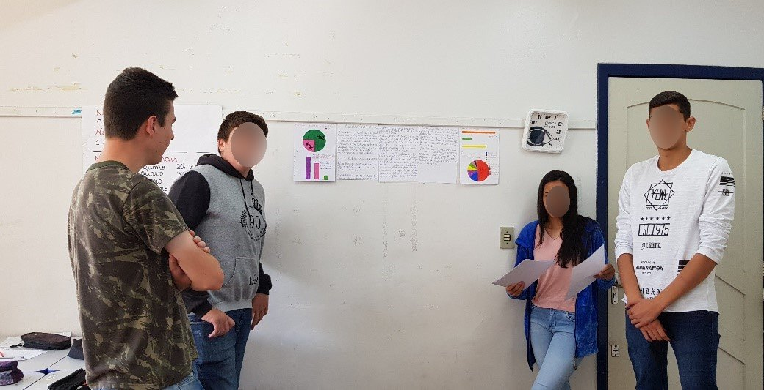
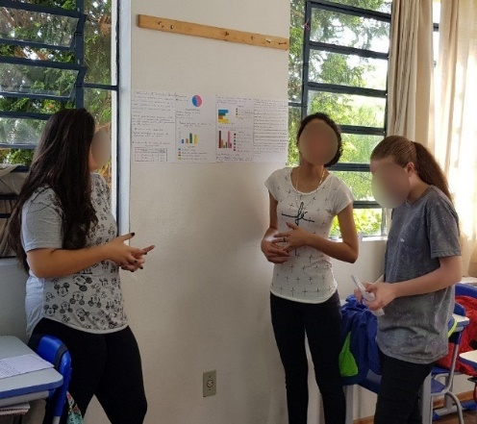
ETAPA 3: PESQUISAS ESTATÍSTICAS FORA DA SALA DE AULA
4º Momento:
Apresentação em sala de aula.
Colaboração dos colegas e professora para o trabalho ser aprimorado.

Slide 23
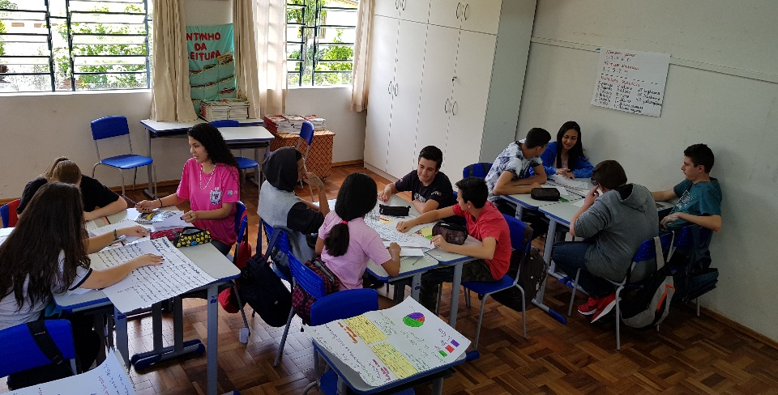
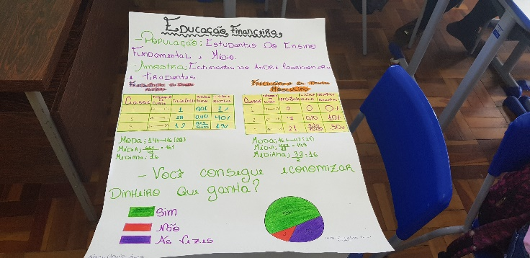
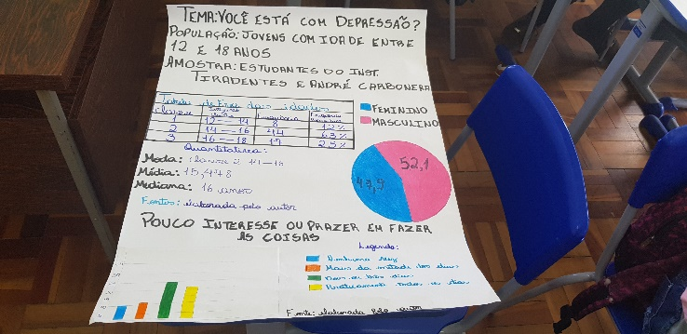
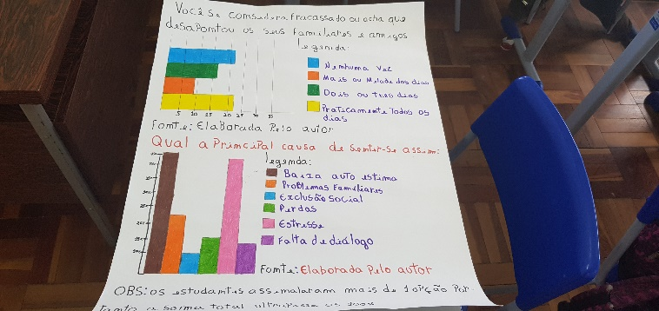
ETAPA 3: PESQUISAS ESTATÍSTICAS FORA DA SALA DE AULA
5º Momento:
Construção dos cartazes e estandes para a apresentação na Mostra de Trabalhos.

Slide 24
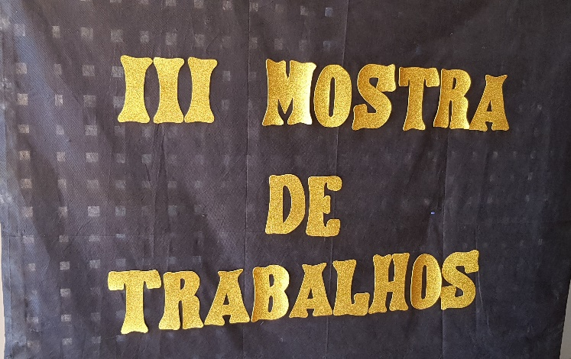
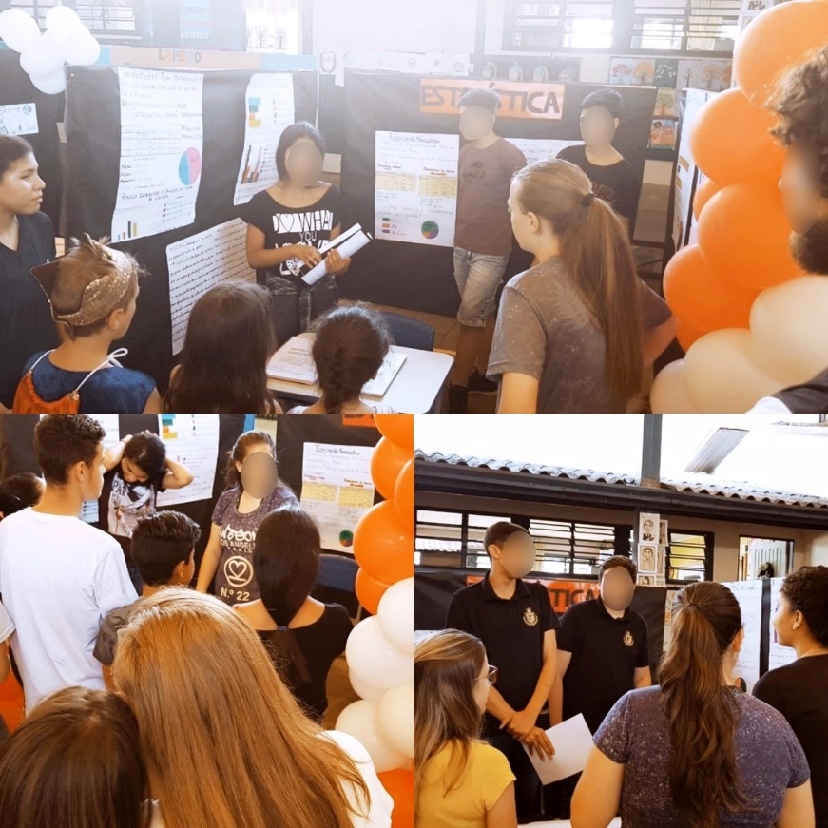
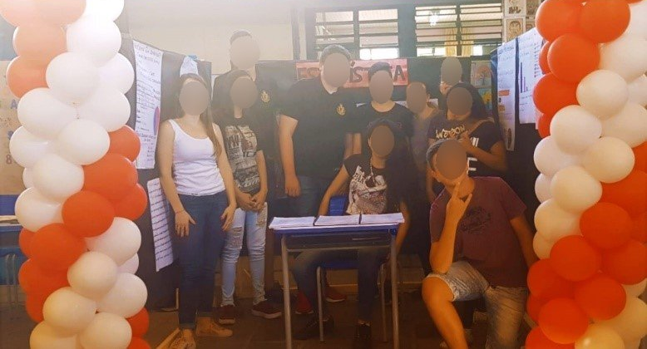
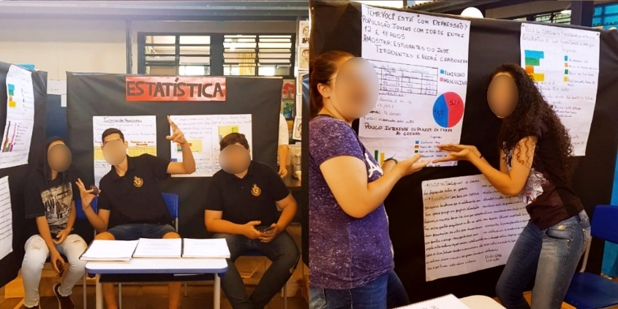

Slide 25
PRODUTO EDUCACIONAL
SITE: UMA SEQUÊNCIA DIDÁTICA PARA O ENSINO DE ESTATÍSTICA NA EDUCAÇÃO BÁSICA
Planos de aula para o desenvolvimento das seis etapas (0 até 5), visando à construção de conceitos básicos de Estatística.
Endereço eletrônico: www.professoraclaudiane.com.br

Slide 26
CONSIDERAÇÕES FINAIS
A Estatística ainda é deixada de lado pela grande maioria dos professores e escolas.
Com foco no letramento, pensamento e raciocínio estatístico, os estudantes melhoram o desempenho nas mais diversas áreas do conhecimento, nos fatos e vivências do cotidiano, em que é exigida a interpretação de gráficos, o entendimento de pesquisas, dados e tabelas.
O professor pode colaborar muito com a aprendizagem, sendo questionador e mobilizador de conhecimentos.
A sequência didática de acordo com Zabala (1998, p.18) pode ser definidas como “um conjunto de atividades ordenadas que têm um princípio e um fim conhecidos tanto pelos professores quanto pelos estudantes”. Assim foi feito e o resultado foi plenamente positivo.
Os estudantes, em vista das propostas elaboradas nas atividades, se mostraram estimulados em investigar e indagar sobre os temas propostos por eles.

Slide 27
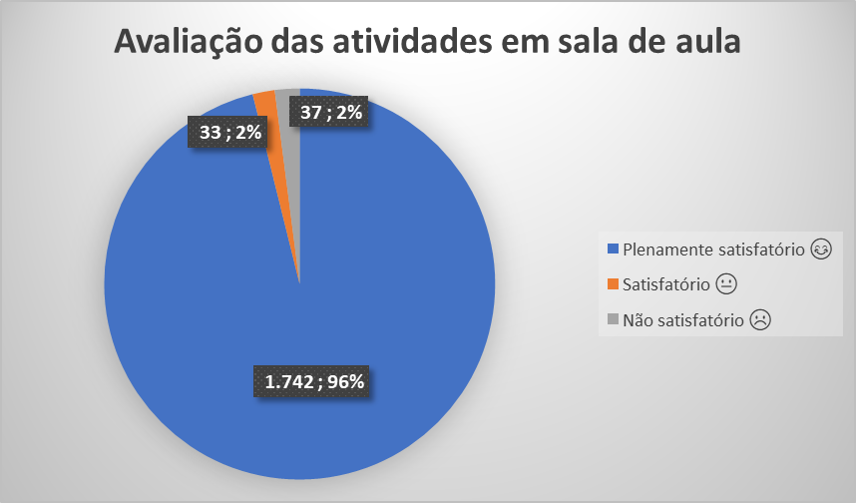
AINDA CONSIDERAÇÕES FINAIS
A proposta de pesquisa realizada dentro do ambiente da escola possibilitou modelar a realidade dos estudantes e, assim, trabalhar em um ambiente de investigação.
Resultados obtidos com a ficha de acompanhamento das aprendizagens e das condições de aprendizagem, foi reconhecido como plenamente satisfatório.

Slide 28
REFERÊNCIAS DA APRESENTAÇÃO
BRASIL. Parâmetros Curriculares Nacionais: Matemática. Secretaria de Educação Fundamental (SEF). Brasília: MEC, 1998.
BRASIL. Ministério da Educação. Base Nacional Comum Curricular. Brasília, 2018.
CAMPOS, C. R. A Educação Estatística: uma investigação acerca dos aspectos relevantes à didática da estatística em cursos de graduação. 2007. 242 f. Tese (Doutorado em Educação) – Universidade Estadual Paulista, Rio Claro (SP), 2007.
FREIRE, P. Pedagogia da Autonomia: saberes necessários à prática educativa. São Paulo: Paz e Terra, 1996.
LOPES, C. E. O ensino da estatística e da probabilidade na educação básica e a formação dos professores. Cadernos CEDES, v. 28, n. 74, p. 57–73, 2008. Disponível em: Acesso em: 2 abril 2019.
SKOVSMOSE, O. Educação Matemática Crítica: a questão da democracia. Campinas: Papirus, 2001.
VYGOTSKY, , L. S. A formação social da mente. São Paulo: Editora Martins Fontes, 1991.
ZABALA, A. A prática educativa: como ensinar. Porto Alegre: Artmed, 1998.

